Slide 1



PROYECCIÓN ACADÉMICA – SIA WEB
(Agregar, eliminar, habilitar y homologar cursos)
INSTRUCTIVO

Slide 2

Desde la página web de la universidad, en la sección de «Portales» (http://www.unisimon.edu.co/portales/administrativos), ingrese su usuario y contraseña, y presione el botón «Acceder»

Slide 3
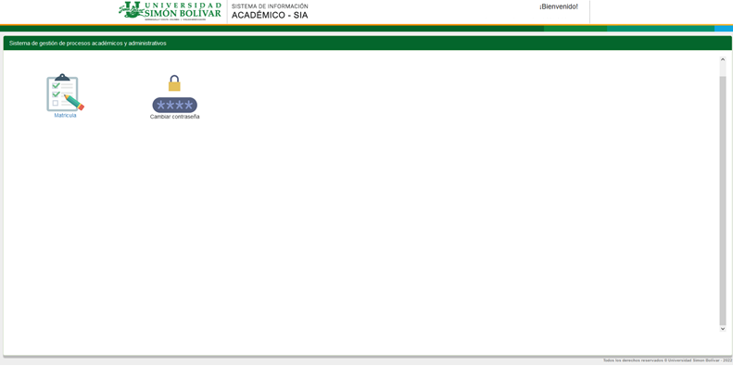
Seleccione “Matrícula”.

Slide 4
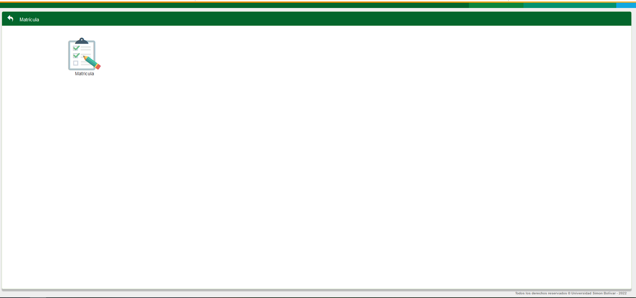
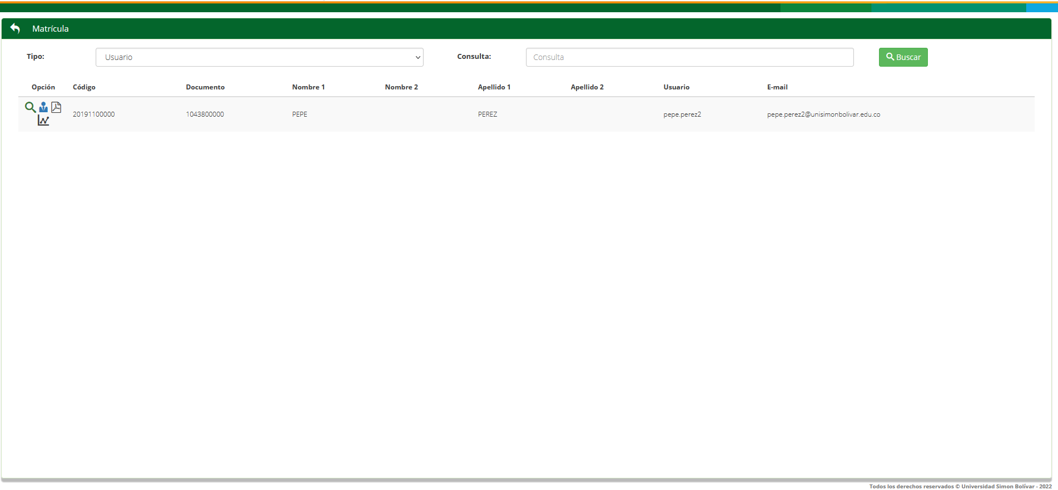
Seleccione la opción “Matrícula”, realice la búsqueda del estudiante y seleccione la opción “Ver” (icono en forma de lupa).

Slide 5
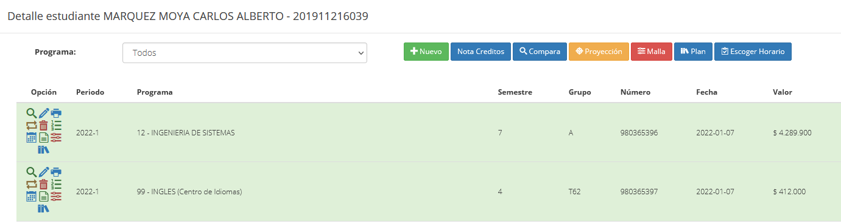
Seleccione la opción “Calificaciones” (icono en forma de lista) del registro correspondiente al periodo sobre el que desea editar la proyección.

Slide 6
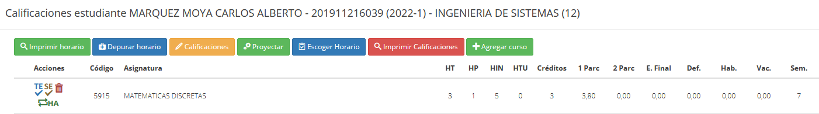
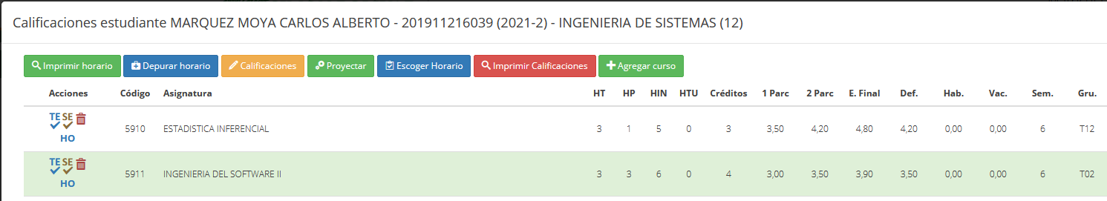
En esta ventana usted encontrará nuevas funciones como:
Agregar curso: incluye un nuevo curso en la proyección académica.
Eliminar: excluye el curso seleccionado de la proyección académica.
HA (Habilitación): autoriza la habilitación del curso seleccionado en la proyección académica.
HO (Homologación): realiza la homologación de cursos en la proyección académica (Períodos históricos).
00

Slide 7
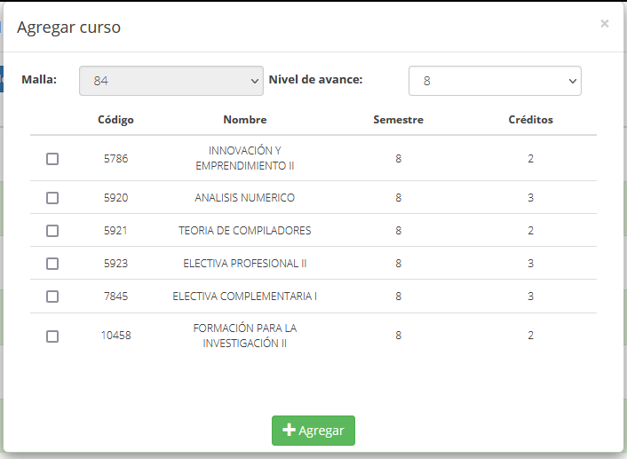
Agregar curso
00
00
Primero seleccione el botón “Agregar curso”, se abrirá una ventana en la que deberá seleccionar el semestre al que pertenece el curso que desea agregar. De la lista resultante podrá seleccionar uno o más cursos. Por último seleccione el botón “Agregar”.
Al cerrar esta ventana, el listado de calificaciones se actualizará mostrando el(los) curso(s) agregado(s).

Slide 8
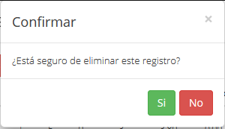
Eliminar curso
00
00
00
00
Primero seleccione el botón “Eliminar”, se abrirá una ventana en la que deberá confirmar que desea eliminar el registro, para hacerlo seleccione el botón “Si”.
Al cerrar esta ventana, el listado de calificaciones se actualizará.

Slide 9
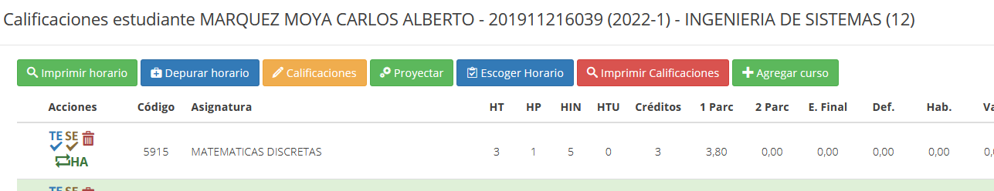

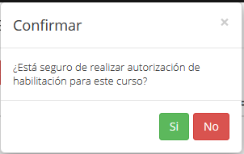
HA (Habilitación)
00
Primero seleccione el botón “HA”, se abrirá una ventana en la que deberá confirmar que desea eliminar el registro, para hacerlo seleccione el botón “Si”.
Al cerrar esta ventana, el listado de calificaciones se actualizará.
Nota: para crear una autorización el sistema validará que cumpla con los criterios de mínimo y máximo de calificaciones, así como el número de autorizaciones que posea el estudiante para el mismo periodo.

Slide 10
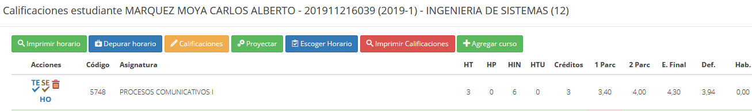
HO (Homologación)
00
00
Primero seleccione el botón “HO”, se abrirá una ventana en la cual deberá seleccionar el semestre al que pertenece el curso que desea homologar. De la lista resultante podrá seleccionar uno o más cursos. Por último seleccione el botón “Agregar”.
Al cerrar esta ventana, el listado de calificaciones se actualizará con la respectiva modificación.
Nota: esta opción se encuentra disponible solo para períodos históricos, y para realizar esta acción el sistema validará que cumpla con los criterios de mínimo y máximo de calificaciones y demás validaciones establecidas para este proceso.
00

